Slide 1
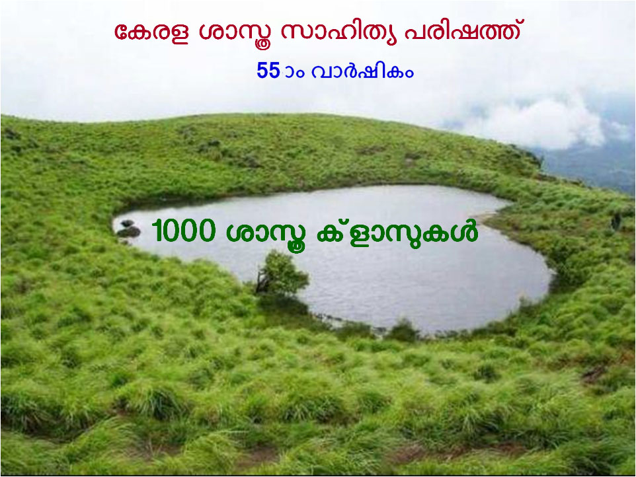


Slide 2
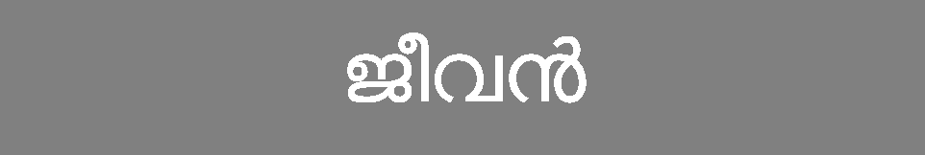
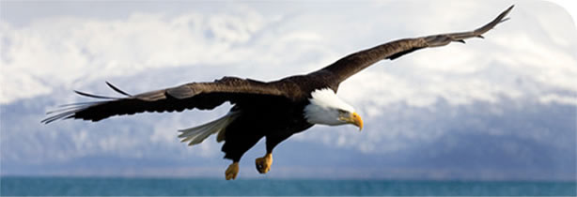


Notes:
ഈ പ്രപഞ്ചത്തിലെ ഏറ്റവും അത്ഭുതകരമായ പ്രതിഭാസമാണ്‌ ജീവൻ. ജീവന്റെ രഹസ്യം തേടിയുള്ള ഒരു അന്വേഷണമാണിത്.

Slide 3
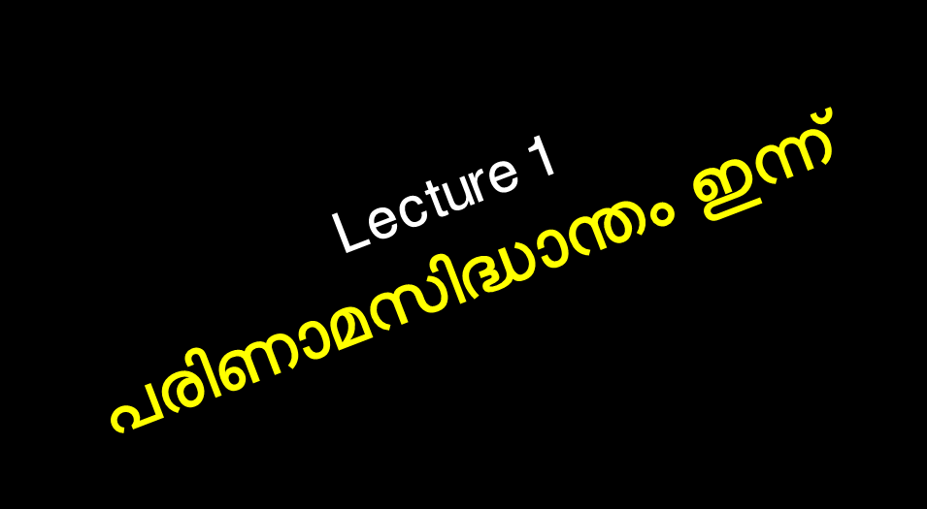
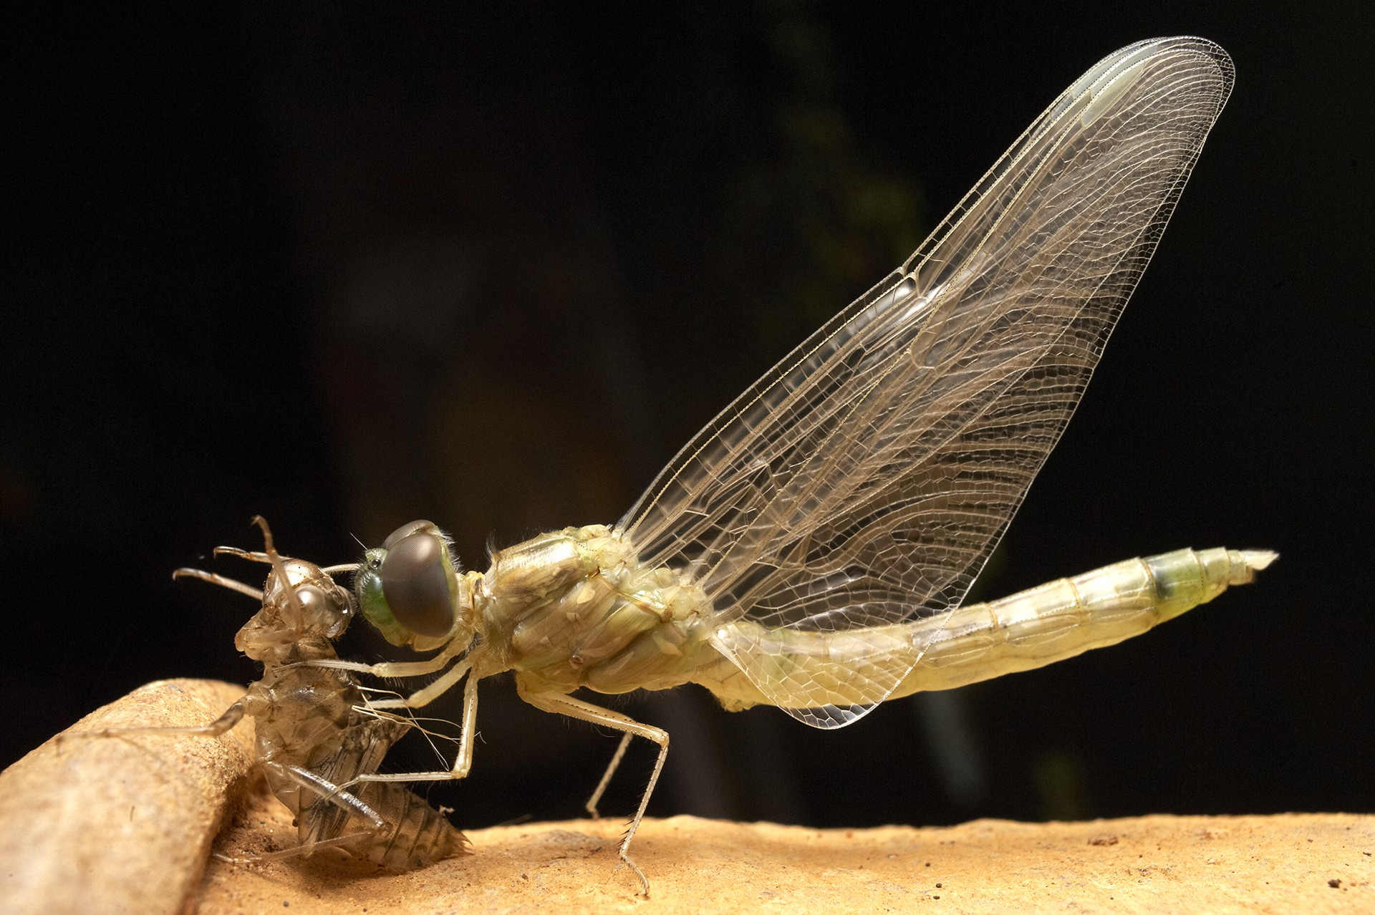
Notes:
ഭൂമിയിലെ വൈവിധ്യമാർന്ന ജീവനെയെല്ലാം കോർത്തിണക്കുന്ന കണ്ണികൾ എന്തെല്ലാമെന്നും അവയെല്ലാം എങ്ങനെ ഉണ്ടായി എന്നുമൊക്കെയുള്ളതിനെ പറ്റി ആധുനിക സയൻസിന്റെ കാഴ്ച്ചപ്പാടുകൾ ആണ്‌ ഇവിടെ അവതരിപ്പിക്കുന്നത്.

Slide 4
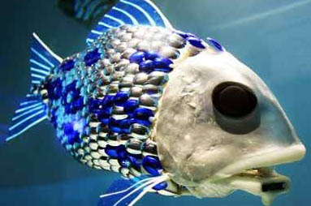
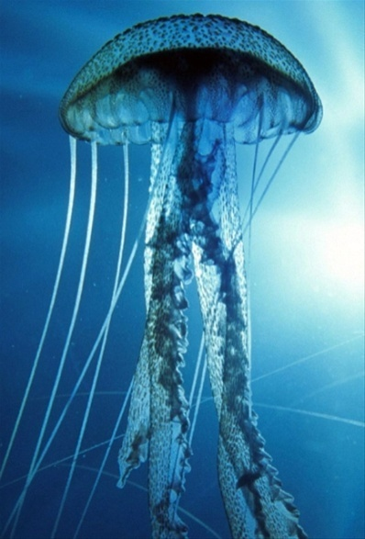
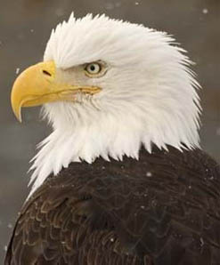
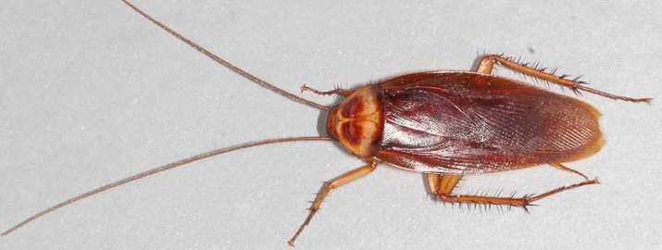
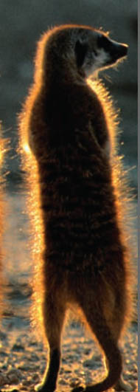
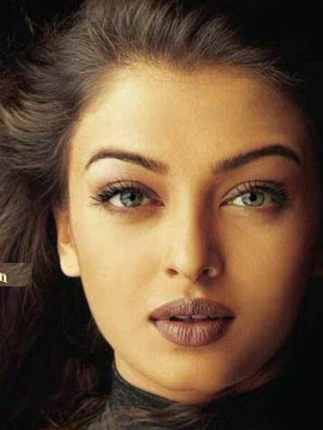
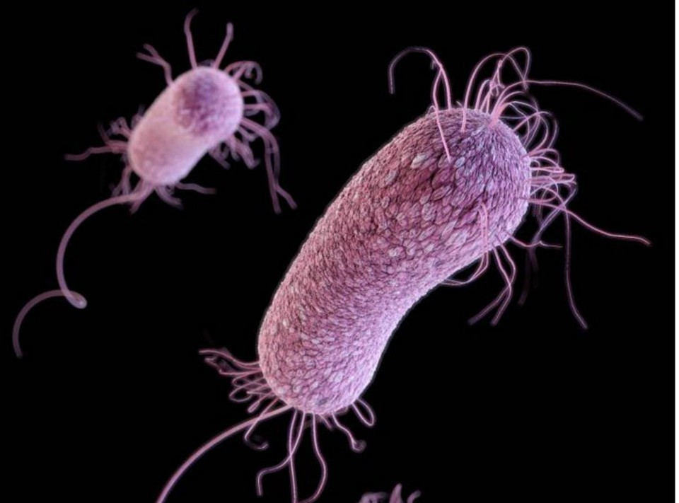
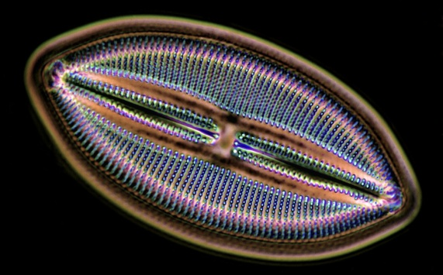
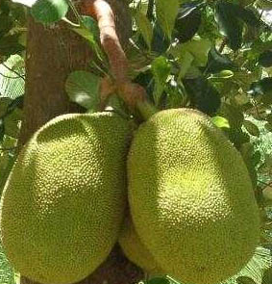
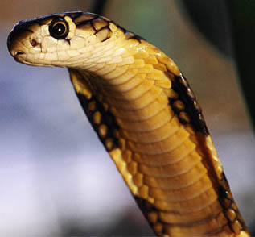
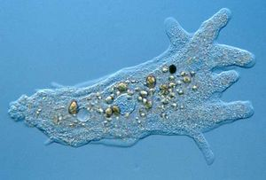
Notes:
എന്താണ്‌ അമീബയും ബാക്ടീരിയയും മരങ്ങളും മത്സ്യവും പക്ഷിയും നമ്മളും ഒക്കെ തമ്മിലുള്ള ഏറ്റവും അടിസ്ഥാനപരമായ സാമ്യത?

Slide 5
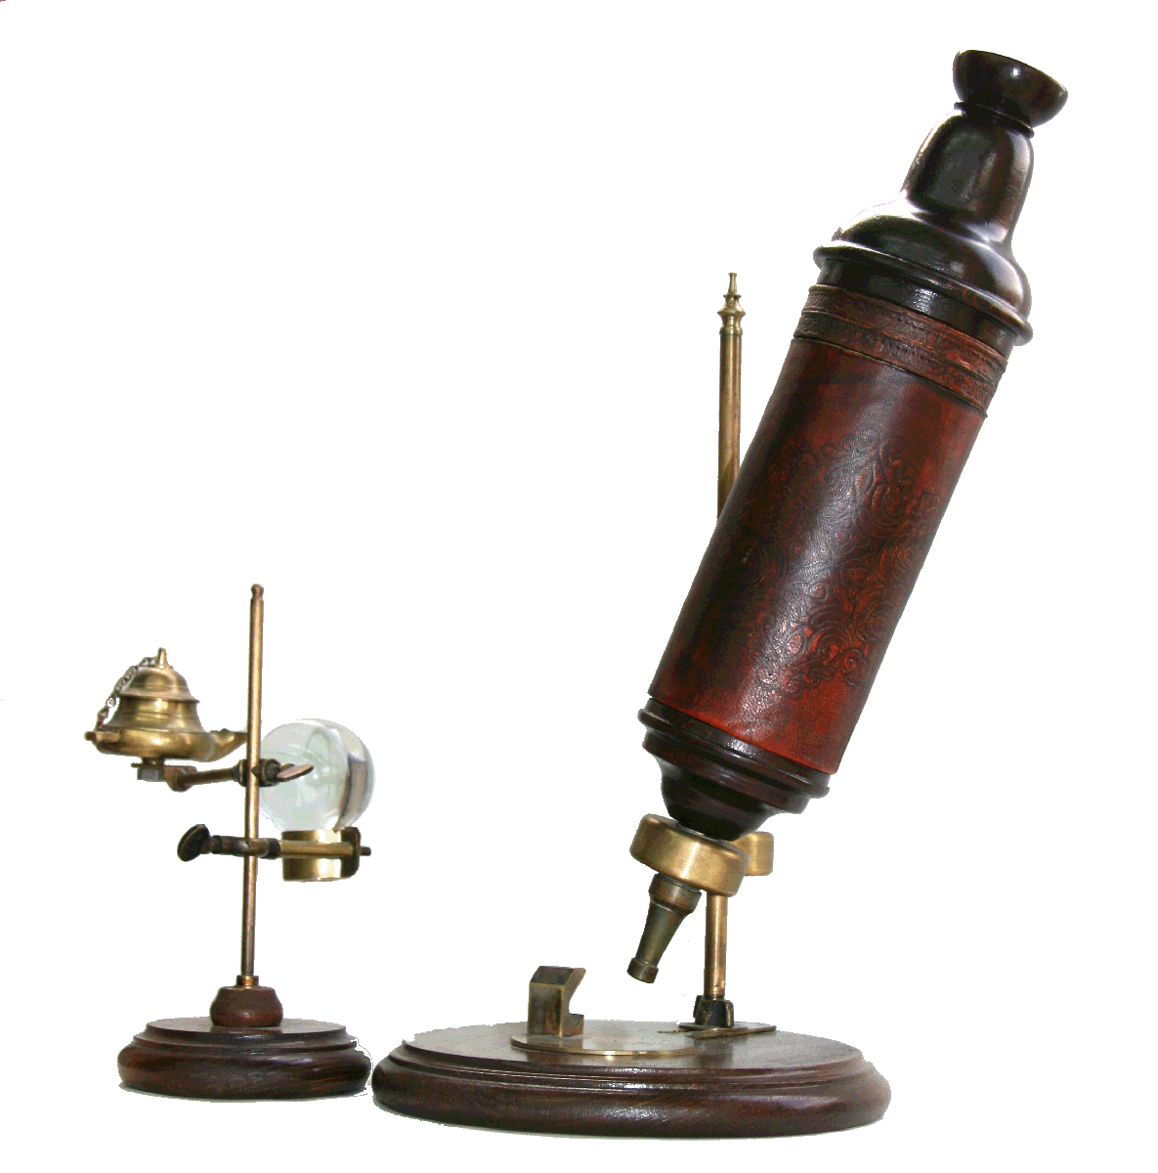
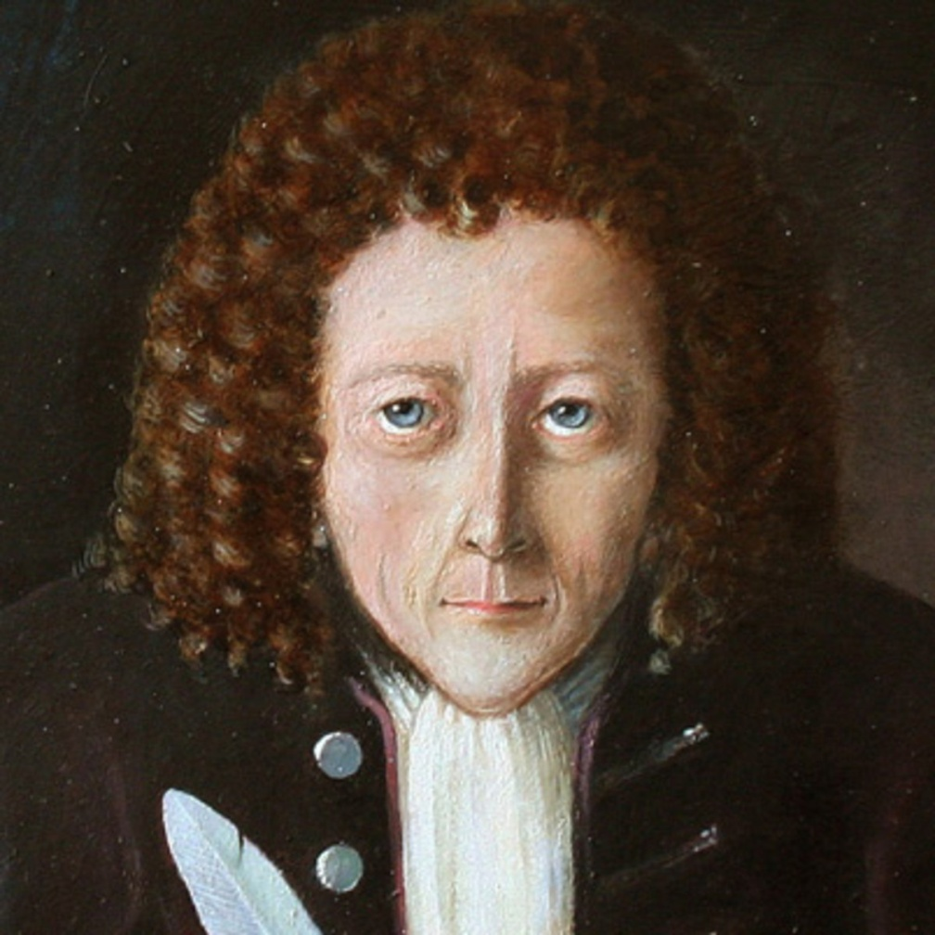
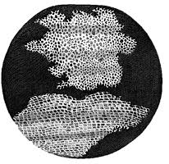
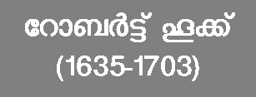
Notes:
ലോകത്തിലെ ജീവനുള്ള എല്ലാം തന്നെ കോശങ്ങളാൽ നിർമിതമാണ്‌. മൈക്രോസ്കോപ്പിലൂടെ കോർക്ക് മരത്തിൽ ആദ്യമായി കോശങ്ങളെ കണ്ടതും അവയ്ക്ക് സെൽ എന്ന നാമം നല്കിയതും ഇംഗ്ളീഷുകാരനായ റോബർട്ട് ഹൂക്ക് ആണ്‌.

Slide 6
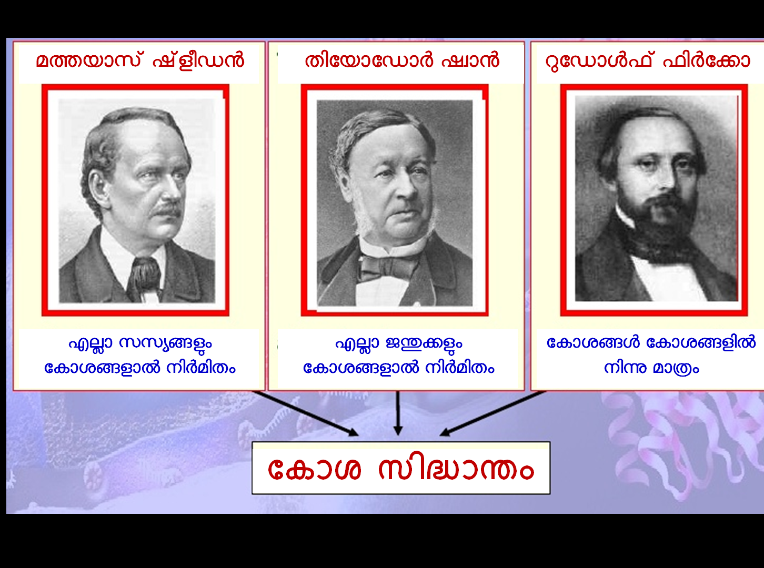
Notes:
പത്തൊമ്പതാം നൂറ്റാണ്ടിൽ ജീവിച്ചിരുന്ന ഈ മൂന്നു ജർമൻകാരാണ്‌ കോശസിദ്ധാന്തതത്തിന്റെ ഉപജ്ഞാതാക്കൾ. എല്ലാ സസ്യങ്ങളും കോശങ്ങളാൽ നിർമിതമാണെന്ന് മത്തയാസ് ഷ്ളീഡനും എല്ലാ ജന്തുക്കൾക്കും ഇതു ബാധകമാണെന്ന് തിയൊഡോർ ഷ്വാനും കണ്ടെത്തി. ആധുനിക വൈദ്യശാസ്ത്ര ചരിത്രത്തിലെ അതികായന്മാരിലൊരാളായ റുഡോൾഫ് ഫിർക്കോ കോശങ്ങൾ കോശങ്ങളിൽ നിന്നു മാത്രമേ ഉണ്ടാവൂ എന്നും സമർത്ഥിച്ചു

Slide 7
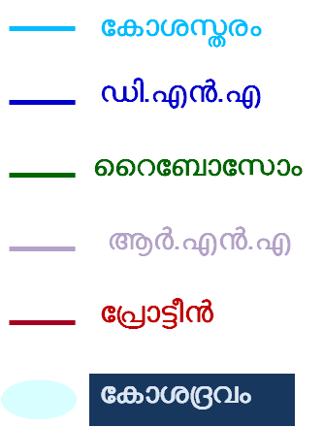
എല്ലാ ജീവികളുടേയും അടിസ്ഥാന ഘടകം കോശങ്ങൾ
Notes:
എല്ലാ കോശങ്ങളിലും കോശദ്രവം സമാന ഘടനയുള്ള സ്തരത്താൽ ആവരണം ചെയ്യപ്പെട്ടിരിക്കുന്നു.
എല്ലാ കോശങ്ങളിലും ജനിതക സന്ദേശം വഹിക്കുന്ന ഡി.എൻ.എ ഉണ്ട്‌
എല്ലാ കോശങ്ങളിലും സമാനമായ അടിസ്ഥാന ഘടനയുള്ള റൈബോസോമുകൾ ഉണ്ട്.
എല്ലാ കോശങ്ങളിലും ഡി.എൻ.എ യിലെ സന്ദേശം ആർ.എൻ.എ വഴി റൈബോസോമുകളിൽ എത്തിക്കുന്നു.
എല്ലാ കോശങ്ങളിലും റൈബോസോമുകളിൽ സമാനമായ രീതിയിൽ പ്രോട്ടീൻ നിർമാണം നടക്കുന്നു.

Slide 8
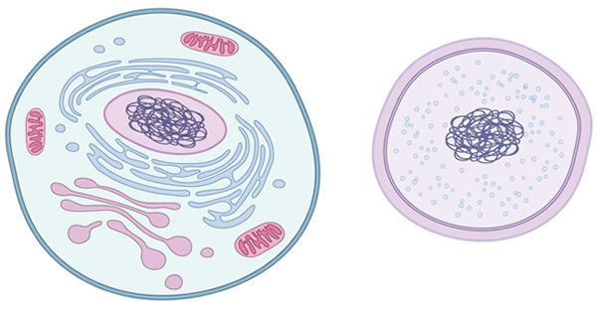
Notes:
ജീവികളെ മൊത്തത്തിൽ രണ്ടായി തരം തിരിക്കാം. ഡി.എൻ.എ കോശദ്രവത്തിൽ സ്വതന്ത്രമായി കിടക്കുന്ന പ്രോകാരിയോട്ടുകളും ഡി.എൻ.എ ഒരു സ്തരത്താൽ ആവരണം ചെയ്യപ്പെട്ട ന്യൂക്ളിയസ്സിൽ സ്ഥിതി ചെയ്യുന്ന യൂകാരിയോട്ടുകളും.

Slide 9
Notes:
യൂക്കാരിയോട്ട് കോശങ്ങൾ പ്രോകാരിയോട്ടുകളേക്കാൾ വളരെ വലുതാണ്‌. അവ തമ്മിലുള്ള അനുപാതം ഏതാണ്ട് ഇങ്ങനെയാണ്‌

Slide 10
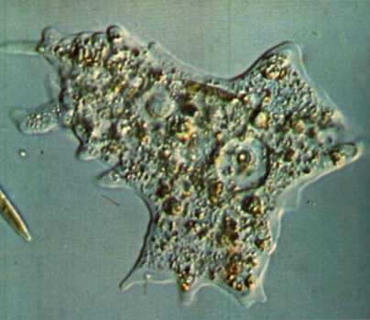
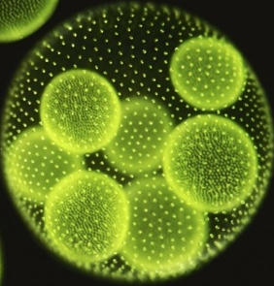
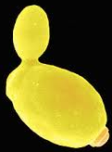
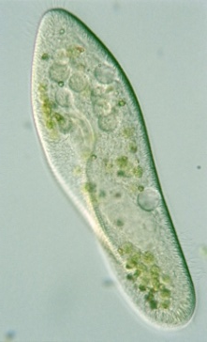
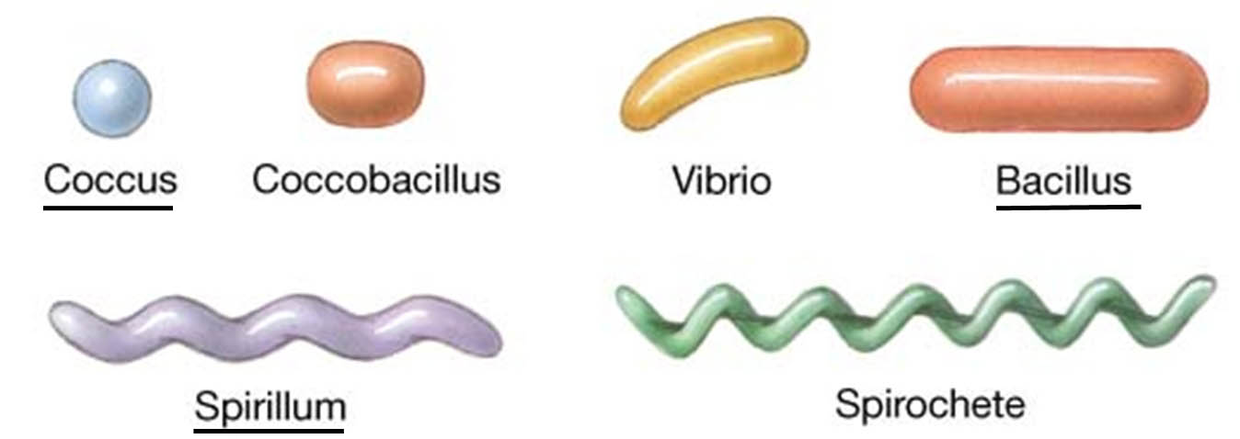
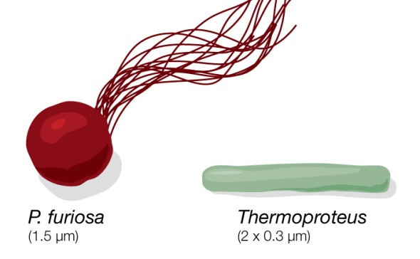
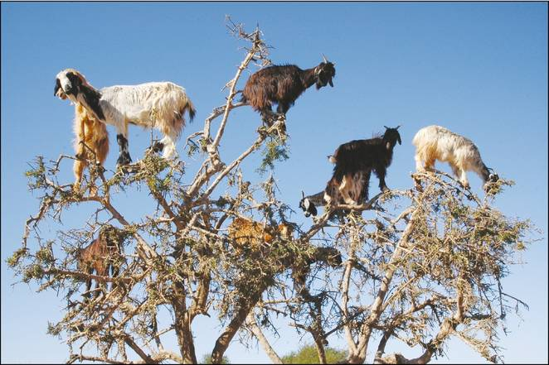
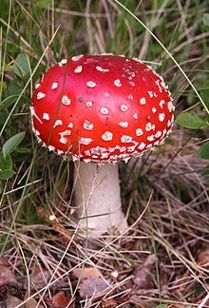
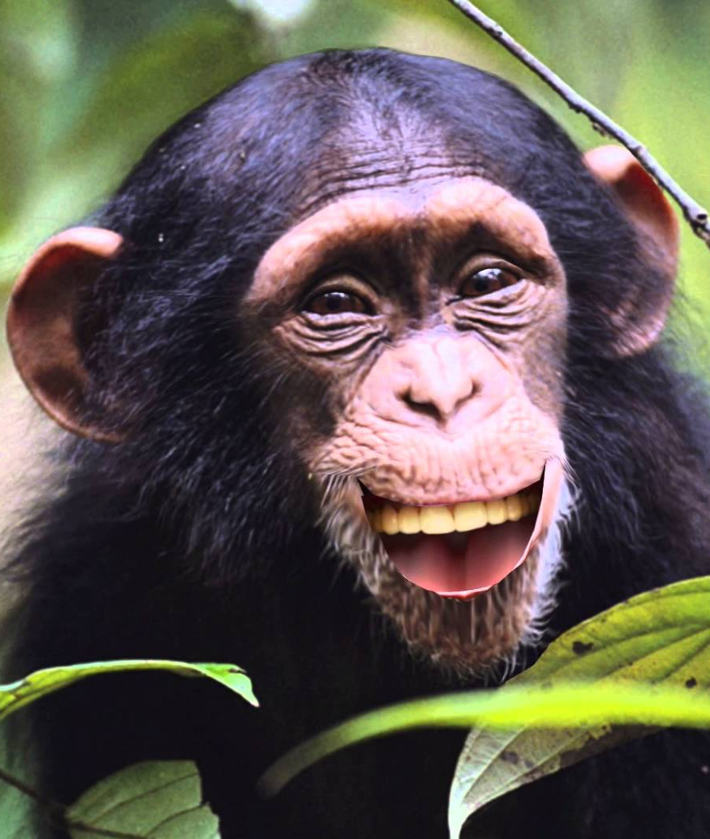
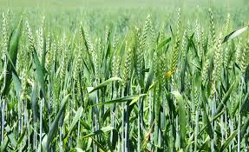
ഏകകോശം
ആർക്കിയ
ബാക്ടീരിയ
ബഹുകോശം

Slide 11
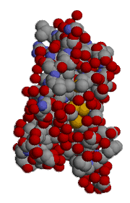
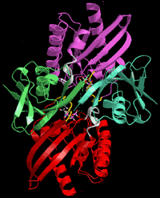
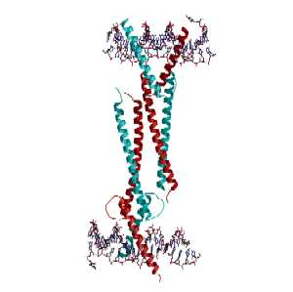
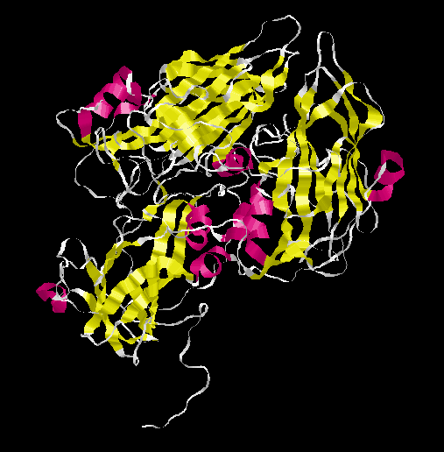
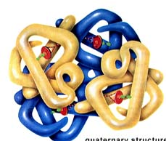
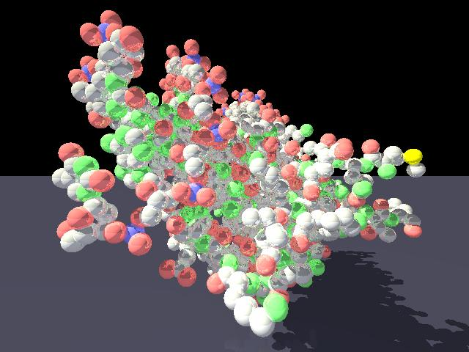
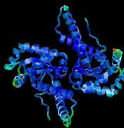

Slide 12
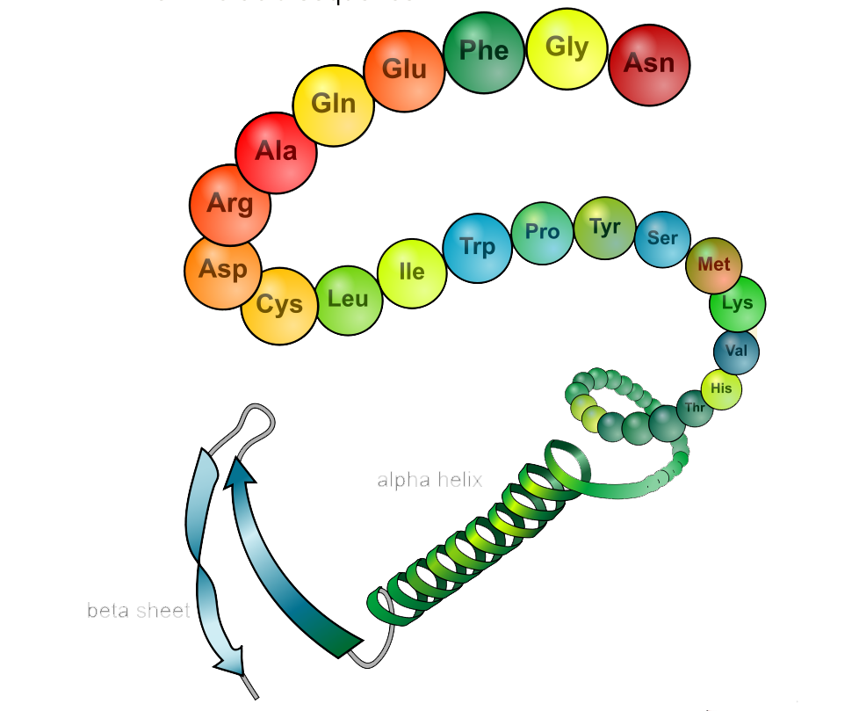

Slide 13
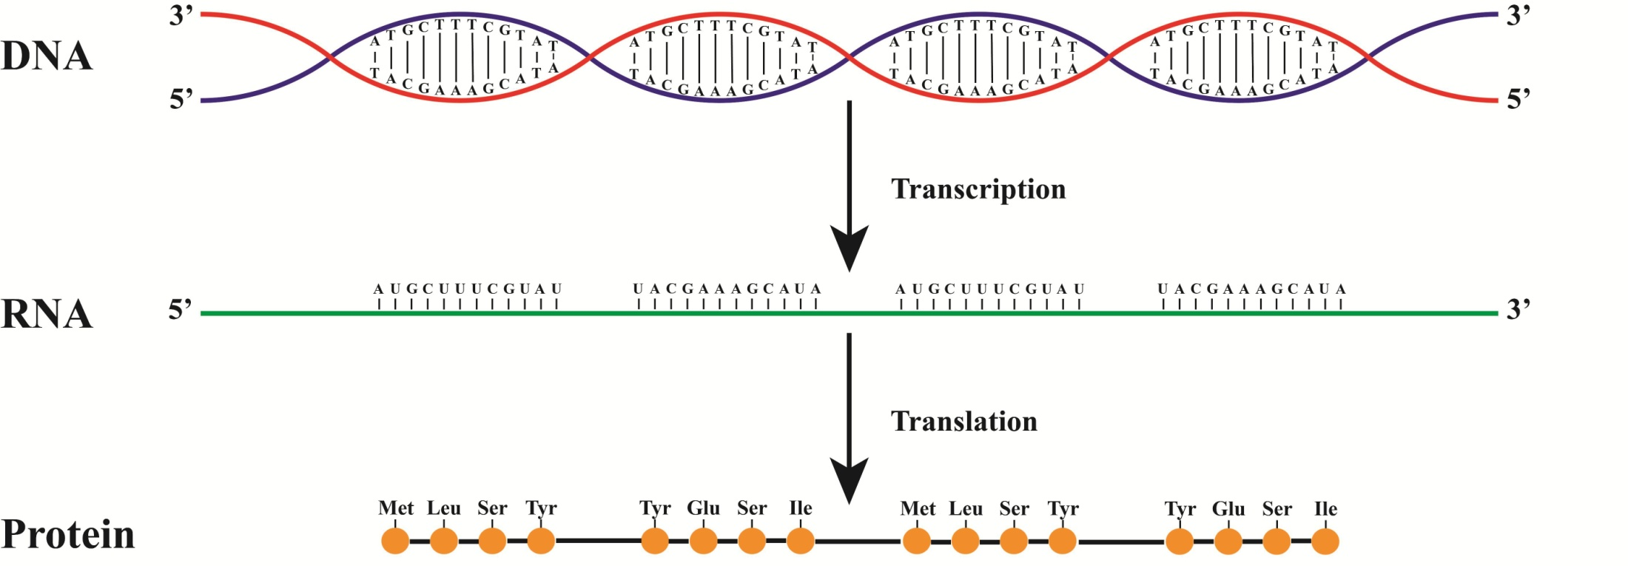
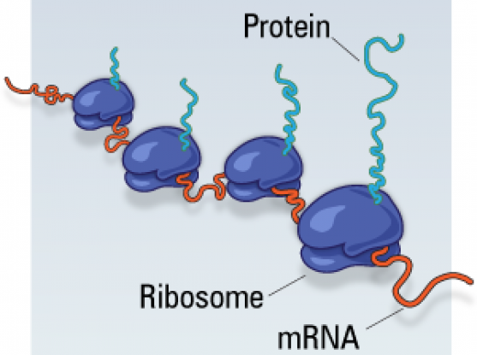
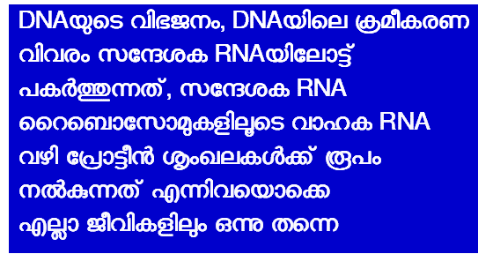

Slide 14
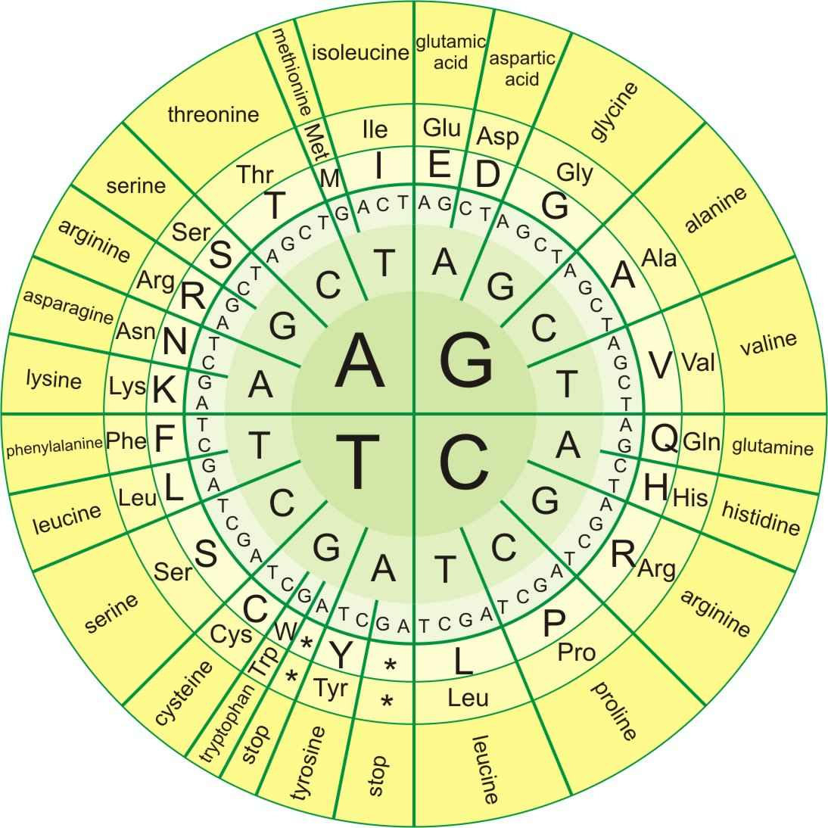
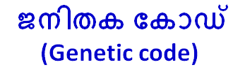
Notes:
ഡി.എൻ.എ യിൽ മൂന്ന് ന്യൂക്ളിയോടൈഡുകളുടെ ക്രമം ഒരു അമിനോ ആസിഡിനെ പ്രതിനിധീകരിക്കുന്നു. ഓരോ അമിനോ ആസിഡിനും വേണ്ടി നില കൊള്ളുന്ന മൂന്നക്ഷര വാക്കുകളായി ഇവയെ സങ്കൽപ്പിക്കാം. A,T,G,C എന്ന നാലു ന്യൂക്ളിയോടൈഡുകളെ 64 വിധത്തിൽ മൂന്നക്ഷര വാക്കുകളായി അടുക്കാം.ഇവ ഓരോന്നും ഒരു അമിനോ അമ്ലത്തെ പ്രതിനിധീകരിക്കുന്നു. മൂന്നെണ്ണത്തിന്റെ അർത്ഥം 'പ്രോട്ടീൻ ശൃംഖല നിർത്തുക എന്നതാണ്.
ഒരോ മൂന്നക്ഷരര വാക്കിന്റേയും അർത്ഥമാണ് (ഏത് അമിനോ ആസിഡിനു വേണ്ടി നിലകൊള്ളുന്നു എന്നത്) ജനിതക കോഡ്.
ചിത്രത്തിൽ അകത്തെ വൃത്തത്തിൽ ഒന്നാം ന്യൂക്ളിയോടൈഡ്, അതിനു പുറത്ത് രണ്ടാം ന്യൂക്ളിയോടൈഡ് അതിനും പുറത്ത് മൂന്നാം ന്യൂക്ളിയോടൈഡ് എന്നിങ്ങനെ കാണാം. അപ്പോൾ ഉദാഹരണത്തിന് ആദ്യത്തേത് G പിന്നെ T പിന്നെ C എന്നാണെങ്കിൽ അതിന്നർത്ഥം വാലീൻ (Valine) എന്ന്.
(ചുവന്ന വരകൾ ശ്രദ്ധിക്കുക)

Slide 15
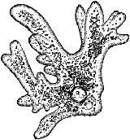
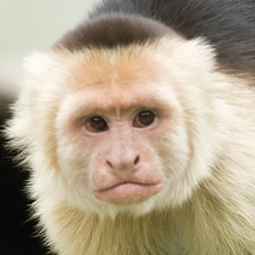
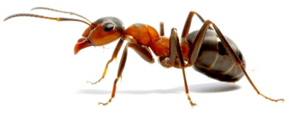
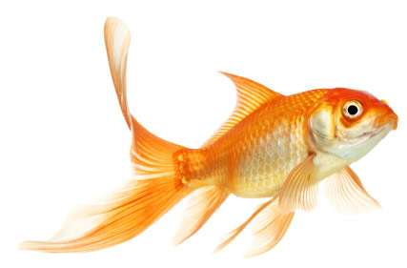





Notes:
ഭൂമിയിലെ സ്വതന്ത്രമായി ജീവിക്കുന്ന കോടാനുകോടി വ്യത്യസ്തങ്ങളായ ജീവികളിലെല്ലാം തന്നെ ഈ ജനിതക കോഡ് ഒന്നു തന്നെയാണെന്നത് വലിയൊരു അത്ഭുതമായി തോന്നിയേക്കാം. ഇത് വിശദീകരിക്കാൻ ഒരു വഴി മാത്രമേയുള്ളൂ.. ഇന്നുള്ള എല്ലാ ജീവികളും ഇതേ ജനിതക ഭാഷ ഉപയോഗിച്ചിരുന്ന ഒരു പൊതു പൂർവികനിൽ നിന്ന് ഉണ്ടായതാണെന്ന് അന്ന് സങ്കൽപ്പിക്കുകയാണത്.

Slide 16



Notes:
അമിനോ ആസിഡുകൾ, ഗ്ളൂക്കോസ്, റൈബോസ് തുടങ്ങിയ പഞ്ചസാരകൾ എന്നതു പോലെയൊക്കെയുള്ള കാർബണിക തന്മാത്രകൾ ഓരോന്നും ഒരേ ഘടനയാണെങ്കിൽ പോലും ബിംബവും കണ്ണാടിയിലെ പ്രതിബിംബവും എന്നോണം രണ്ടു തരത്തിൽ കാണാം L ഇടത് D വലത് എന്നിങ്ങനെ. പ്രകൃതിയിൽ, എല്ലാ ജീവികളിലും എല്ലായ്പ്പോഴും അമിനോ ആസിഡുകൾ L രൂപത്തിലും പഞ്ചസാരകൾ D രൂപത്തിലും മാത്രമേ കാണപ്പെടുന്നുള്ളൂ. . എല്ലാവരുടേയും പൊതുപൂർവികനിൽ L അമിനോ ആസിഡുകളും D പഞ്ചസാരകളും രൂപപ്പെടുത്താനുള്ള മെറ്റബോളിക് സങ്കേതങ്ങളാണ് ഉണ്ടായിരുന്നത് എന്നല്ലാതെ മറ്റെങ്ങനെയും ഇതിനെ വിശദീകരിക്കാൻ കഴിയില്ല.

Slide 17


Slide 18


Slide 19






Slide 20



Slide 21

Notes:
.

Slide 22


Slide 23


Slide 24


Slide 25



Slide 26



Slide 27


Slide 28



Slide 29


Slide 30





Gregor Mendel (1865)
Watson & Crick (1953)
TH Morgan(1911)

Slide 31


Nothing in biology makes sense except in the light of evolution.”
Theodosius Dobzhansky

Slide 32

താരതമ്യ ആകൃതി വിജ്ഞാനം (Comparative anatomy)
ഭ്രൂണ വിജ്ഞാനം (Embryology)
ജിയോളജിയും ഫോസിൽ പഠനങ്ങളും (Geology & Fossils)
ജീവഭൂമിശാസ്ത്രം (Bio-geography)
പരിണാമ പിഴവുകൾ (Imperfections in evolution)
താരതമ്യ ശരീരക്രിയ വിജ്ഞാനവും ജൈവരസതന്ത്രവും (Comparative physiology & Biochemistry)
തന്മാത്രാ ജീവശാസ്ത്രം (Molecular biology)

Slide 33


Slide 34


Slide 35


Slide 36


Slide 37






Slide 38


Slide 39


Slide 40


Slide 41




Slide 42




Slide 43


Slide 44






Slide 45



Woolly Mammoth
ല്യൂബ (Lyuba)
Insect in amber

Slide 46


Slide 47


Slide 48



Slide 49


Slide 50



Slide 51


Slide 52





Slide 53






Slide 54




Cama - Hybrid

Slide 55





Slide 56




മനുഷ്യൻ
നീരാളി / കണവ
Notes:
ജീവികളിൽ കാണുന്ന പല അവയവങ്ങളുടേയും മേന്മ സൃഷ്ടിയുടെ തെളിവായി ചൂണ്ടിക്കാണിക്കപ്പെടാറുണ്ട്. ഉദാഹരണത്തിന് നമ്മുടെ കണ്ണു പോലുള്ള ഒരു സങ്കീർണവും ഉത്തമവുമായ അവയവം ഒരു സൃഷ്ടാവില്ലാതെ പ്രകൃതി നിർധാരണത്തിലൂടെ മാത്രം ഉണ്ടാക്കാൻ കഴിയില്ല എന്ന് വാദിക്കപ്പെട്ടിട്ടുണ്ട്.
യഥാർത്ഥത്തിൽ അത്ര ഉത്തമമാണോ നമൂടെ കണ്ണുകൾ? താഴെയുള്ള ചിത്രത്തിൽ കാണുന്നതു പോലെ മനുഷ്യന്റെ കണ്ണുകളിൽ പ്രകാശം പതിയുന്നതിനു മുന്നിലൂടെയാണ് സെൻസർ കോശങ്ങളിൽ നിന്ന് ഉത്ഭവിക്കുന്ന നാഡികൾ പോകുന്നത്. അവ കൂടിച്ചേരുന്ന ബ്ളൈൻഡ് സ്പോട്ട് എന്ന സ്ഥലത്ത് പ്രകാശം വീണാൽ അതു കാണുകയുമില്ല. ചുരുക്കത്തിൽ, താഴെയുള്ള ചിത്രത്തിൽ കാണുന്നതു പോലെ മൈക്രോഫോൺ തിരിച്ചു പിടിച്ചു പാടുന്നതു പോലെ!
മനുഷ്യന്റെ കണ്ണ് സൃഷ്ടാവാണ് രൂപകൽപ്പന ചെയ്തതെങ്കിൽ അതൊരു മോശം ഡിസൈൻ ആയിപ്പോയി എന്നു പറയേണ്ടി വരും.
നേരെ മറിച്ച്, നീരാളി, കണവ എന്നിവയുടെ ഒക്കെ കണ്ണുകൾ എത്രയോ മെച്ചപ്പെട്ട മാതൃകയാണ്. അതിൽ പ്രകാശം പതിക്കുന്ന റെറ്റിനയിൽ നിന്ന് പിന്നോട്ടാണ് നാഡികൾ പോകുന്നത്.
സ്രഷ്ടാവിൽ നിന്ന് വ്യത്യസ്തമായി പ്രകൃതി നിർധാരണത്തിൽ ഒരു കാര്യം നേടാനായി മറ്റു കാര്യങ്ങളിൽ വിട്ടുവീഴ്ച്ച ചെയ്യേണ്ടി വരുന്നു. നമ്മുടെ കണ്ണു തന്നെ അതിനുള്ള നല്ല ഉദാഹരണം.

Slide 57

Notes:
കണ്ണു പോലെയുള്ള സങ്കിർണമായ അവയവം മുഴുവൻ ഉണ്ടെങ്കിലേ പ്രവർത്തിക്കൂ എന്നും അതു കൊണ്ട് പ്രകൃതി നിർധാരണത്തിലൂടെ കാൽ കണ്ണു അര കണ്ണുമൊക്കെയായി ഘട്ടം ഘട്ടം ആയി എങ്ങനെ തെരഞ്ഞെടുക്കപ്പെടുമെന്നുമാണ് പരിണാമവിരുദ്ധരുടെ മറ്റൊരു ചോദ്യം.
ഇന്ന് നീരാളിയുടേയും സസ്തനികളുടേയും മറ്റും സങ്കീർണമായ കണ്ണ് ഉണ്ടാവുന്നതിന്റെ പല ഘട്ടങ്ങൾ പല ജീവികളിലായി കാണിക്കപ്പെട്ടിട്ടുണ്ട്. പ്രകാശം എവിടെ നിന്നു വരുന്നു എന്നു മാത്രമറിയാൻ കഴിയുന്ന സെൻസർ കോശങ്ങൾ ഉള്ള ജീവി മുതൽ പല ഘട്ടങ്ങൾ ചിത്രത്തിൽ കാണിച്ചിരിക്കുന്നു. ഇവ ഓരോന്നും ഉള്ള ജീവികൾക്ക് കൂടുതൽ അതിജീവനശക്തി നൽകുന്നതായിരുന്നു ഓരോ മാറ്റവും. വിഭജിക്കാൻ കഴിയാത്ത അതിസങ്കീർണത (Irreducible complexity) എന്ന പരിണാമ വിരുദ്ധ സിദ്ധാന്തം പോള്ളയാണെന്ന് അങ്ങിനെ തെളിയിക്കപ്പെട്ടിരിക്കുന്നു.

Slide 58



Notes:
മോശം ഡിസൈനിന്റെ മറ്റൊരു ഉദാഹരണമാണ് സസ്തനികളിൽ ശബ്ദനാളത്തിനെ ഉത്തെജിപ്പിക്കുന്ന റിക്കറന്റ് ലാരിൻജ്യൽ നാഡി. മത്സ്യങ്ങളിൽ ഈ നാഡി തലച്ചോറിൽ നിന്ന് നേരിട്ട് ചെറിയൊരു ദൂരം സഞ്ചരിച്ച് ചെകിളയിലെത്തുന്നു. പോകുന്ന വഴി അത് ആറാമത്തെ ധമനിയെ ചുറ്റുന്നു. ഉഭയജീവികളും സസ്തനികളുമാവുമ്പോഴേക്ക് ഹൃദയവും ആറാമത്തെ ധമനിയും ഏറെ താഴോട്ട് മാറുന്നു. റിക്കറന്റ് ലാരിൻജ്യൽ നാഡിക്ക് താഴോട്ട് പോയി ധമനിയെ ചുറ്റി വീണ്ടും മുകളിലോട്ട് ശബ്ദനാളത്തിലേക്ക് എത്തേണ്ട സ്ഥിതി വരുന്നു. ഒരു ജിറാഫിന് ഏതാനും അടി തന്നെ ഇങ്ങനെ വളഞ്ഞെത്തേണ്ട ഗതി വരുന്നത് ഏതായാലും ബുദ്ധിപൂർവമായ സൃഷ്ടിയല്ല (Intelligent design).

Slide 59



Slide 60









1/146
2/146
8/146
0/146
27/146
45/146
67/146
125/146
15/146

Slide 61


Cytochrome C – Protein in all living organisms
Amino acid sequence
mgdvekgkki fimkcsqcht vekggkhktg
pnlhglfgrk tgqapgysyt aanknkgiiw
No difference
mgdvekgkki fimkcsqcht vekggkhktg
pnlhglfgrk tgqapgysyt aanknkgiiw

Slide 62






Slide 64
സൈറ്റോക്രോം സി യുടെ സാമ്യം അനുസരിച്ചുള്ള വർഗീകരണം

Slide 65




Slide 66


Notes:
ഭൂമിയിലെ വൈവിധ്യമാർന്ന ജീവനെയെല്ലാം കോർത്തിണക്കുന്ന കണ്ണികൾ എന്തെല്ലാമെന്നും അവയെല്ലാം എങ്ങനെ ഉണ്ടായി എന്നുമൊക്കെയുള്ളതിനെ പറ്റി ആധുനിക സയൻസിന്റെ കാഴ്ച്ചപ്പാടുകൾ ആണ്‌ ഇവിടെ അവതരിപ്പിക്കുന്നത്.

